Slide 1
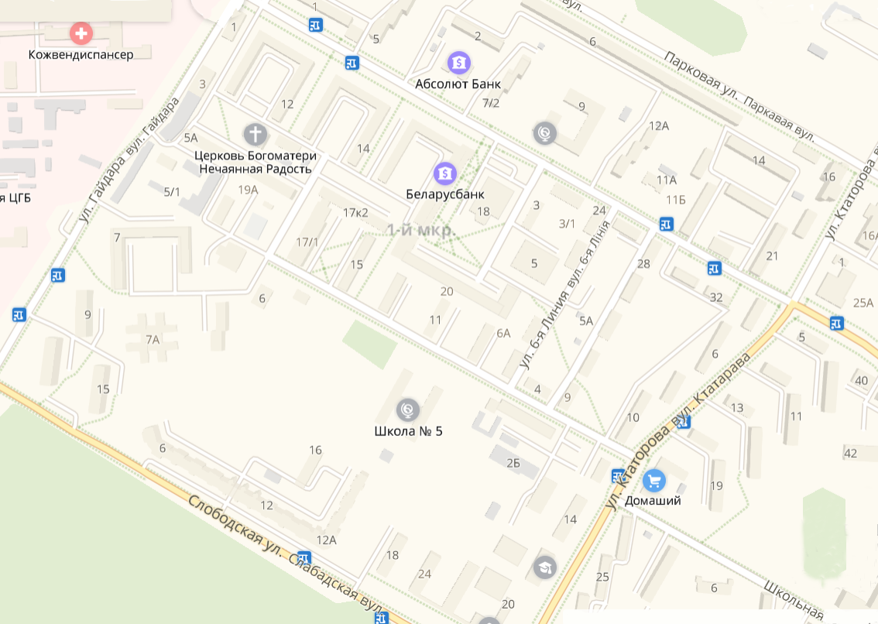
7
8
6
Школа №1
5
4
3
1
2
9

Slide 2
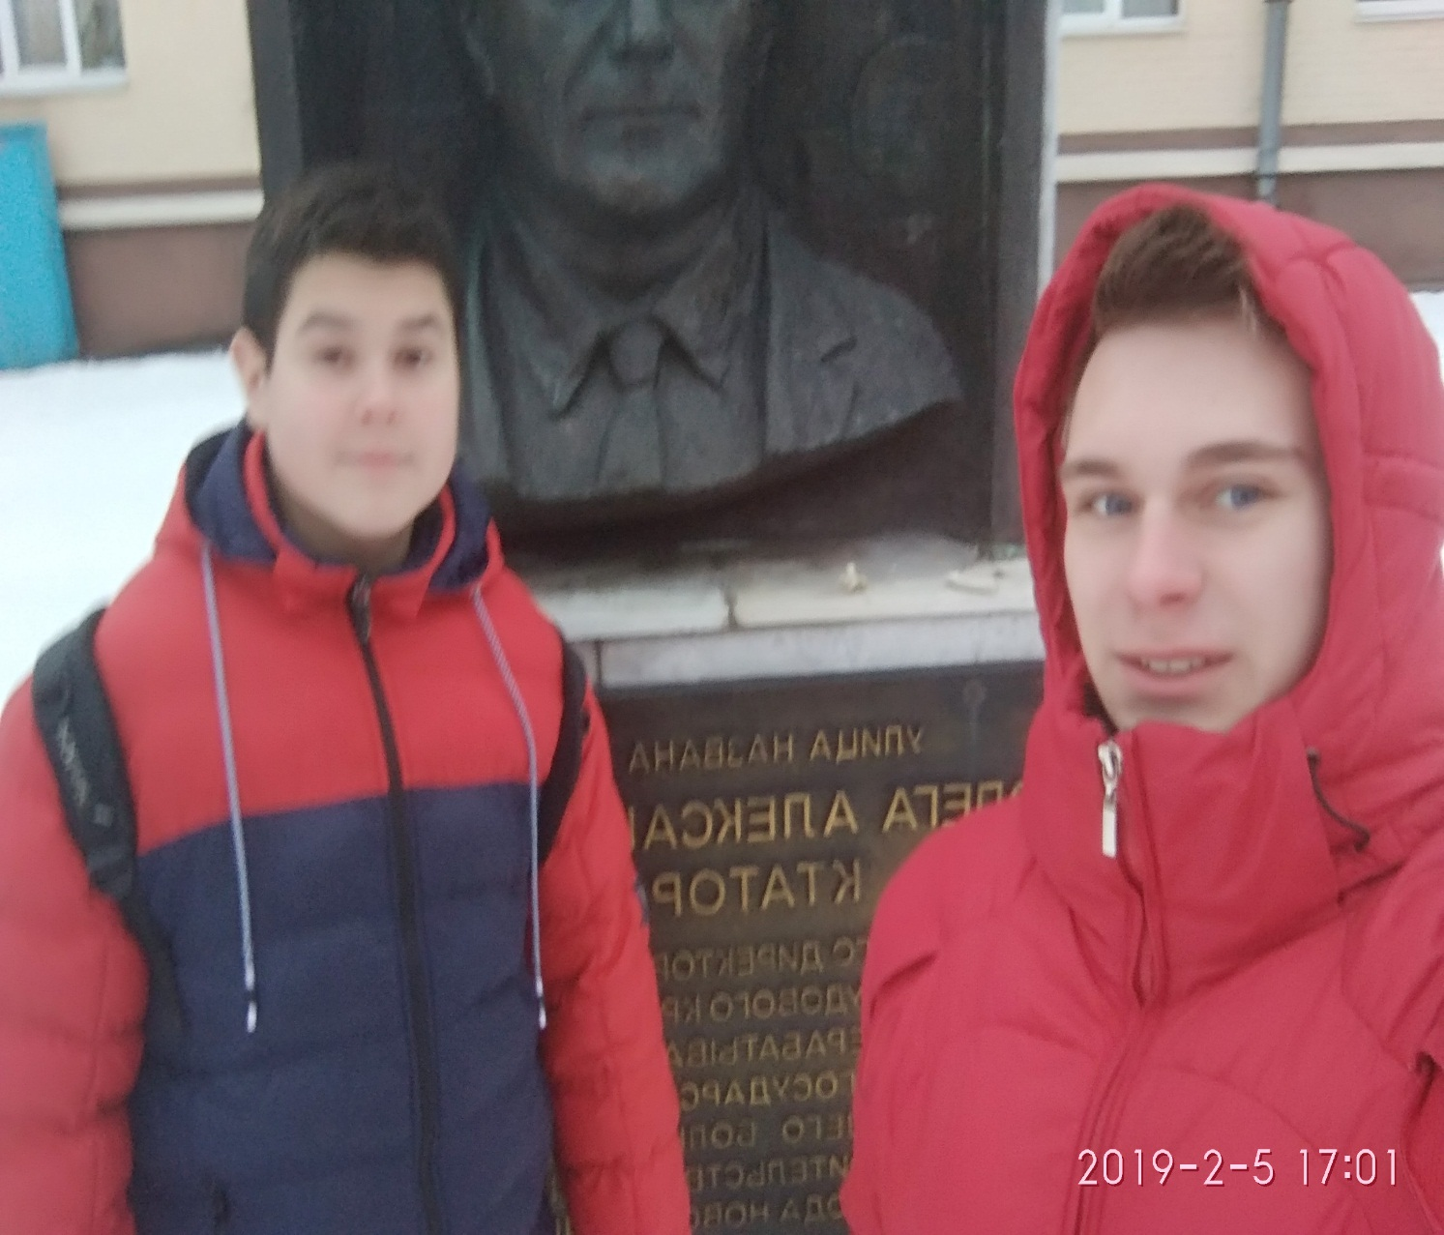
Историческая справка

Slide 3
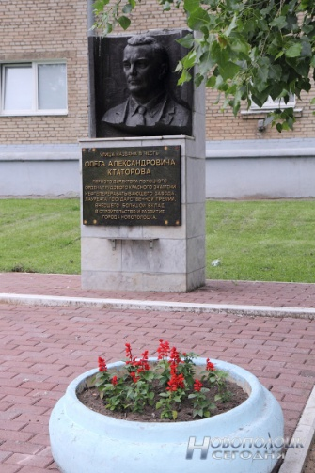
ПАМЯТНИК-ГОРЕЛЬЕФ А. А. КТАТОРОВУ
Памятный горельеф на повороте с Молодежной в сторону промзоны.
Установлен в 1993 году.
Автор: скульптор Лев Оганов
Олег Александрович Ктаторов (1919-1974гг.) – первый директор Полоцкого нефтеперерабатывающего завода (сейчас ОАО «Нафтан»)
Родился в г.Хвалынске Саратовской области. В 1941 году окончил Московский государственный институт нефти и газа имени Губкина, после чего всю свою деятельность, более за 30 лет, посвятил нефтеперерабатывающей промышленности.
С 1958 года А.А.Ктаторов работал заместителем председателя Совета народного хозяйства БССР, потом – первым заместителем Министра нефтеперерабатывающей и нефтехимической промышленности СССР.
За заслуги перед отечеством был награжден орденом Ленина, орденом Трудового Красного Знамени, орденом Знак Отличия и многими медалями.
Карта

Slide 4
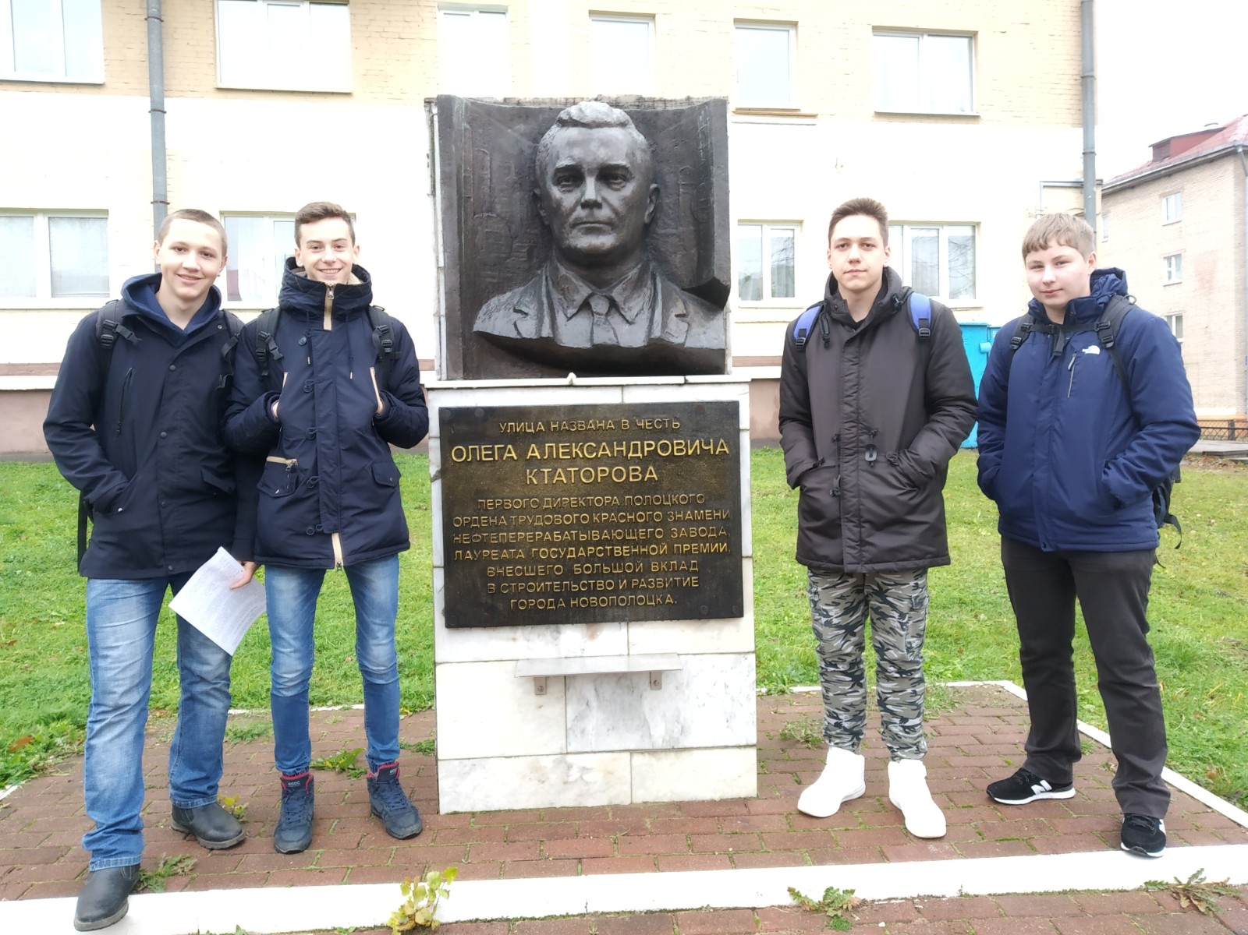
Историческая справка

Slide 5
УЛИЦА ИМ. О,А. КТАТОРОВА
На заре истории Нефтеграда это была улица Нефтяников, расположенная на магистрали, связывающей поселок Полоцкий с промышленной площадкой. Инициатива данного наименования улицы принадлежит оргкомитету Полоцкого поселкового Совета, который вынес соответствующее решение 4 марта 1960 года. Здесь с июля 1959 года развернулось строительство новой «многоэтажной» жилой группы кирпичных зданий. По сравнению с общежитиями Пионерного городка с окружающими сельскими домами это были действительно высокие постройки.
Ее современное название закрепилось лишь в 1975 году. Так город увековечил память о первом директоре Полоцкого НПЗ. Олег Александрович Ктаторов был не только талантливым, дальновидным руководителем. Он внес огромный вклад в становление белорусской нефтеперерабатывающей отрасли, промышленное и гражданское строительство молодого города на Западной Двине, был организатором первых спортивных коллективов Новополоцка.
Карта

Slide 6
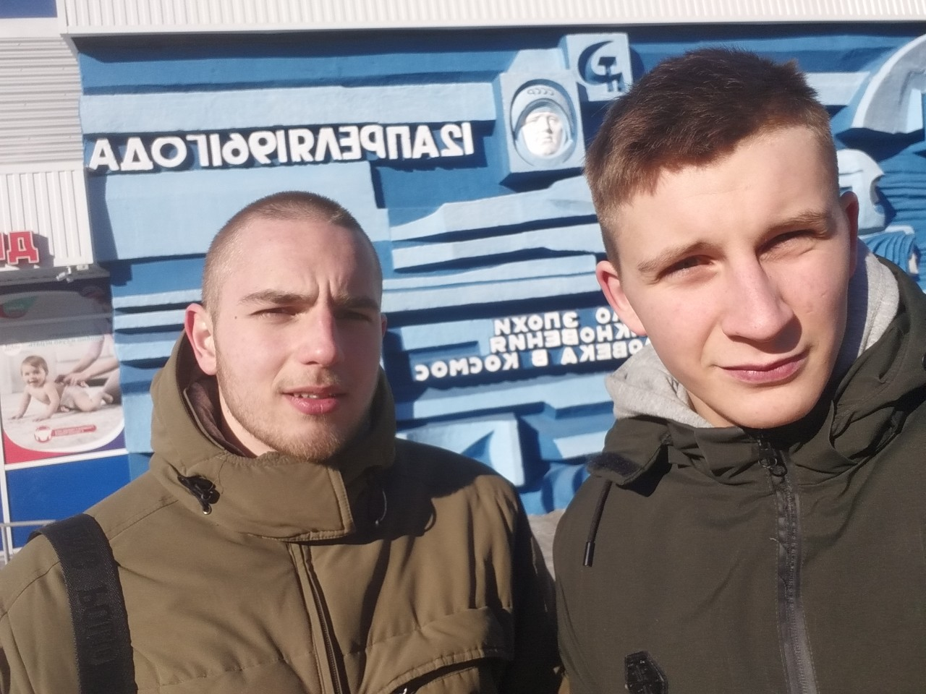
Историческая справка

Slide 7
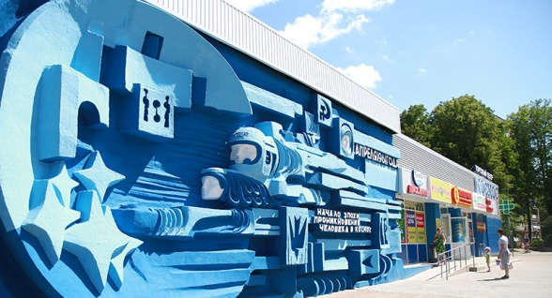
Кинотеатр «Космос»
С момента открытия кинотеатр «Космос» стал для жителей Нефтеграда одним из наиболее популярных мест отдыха. Он принял первых посетителей в январе 1963 года. Тогда это был самый крупный объект культурного назначения. Его площадь составляла порядка 1000 кв. метров.
Площадка у кинотеатра «Космос» в шестидесятые стала главным местом проведения демонстраций и митингов. В следующем десятилетии типовое здание предстало в новом облике, у него появилась своя индивидуальная черта. Речь о барельефе с надписью «12 апреля 1961 года. Начало эпохи проникновения человека в космос». Его автор – витебский скульптор Азат Торосян – выполнил работу по эскизу Виктора Лукьянова, ныне Почетного гражданина г.Новополоцка, члена Союза художников Беларуси. В 1974 году к кинотеатру был пристроен просторный зал с буфетом и кассовым вестибюлем. В «Космосе» проходили встречи с известными актерами советского кинематографа, проводились выставки…
Карта

Slide 8
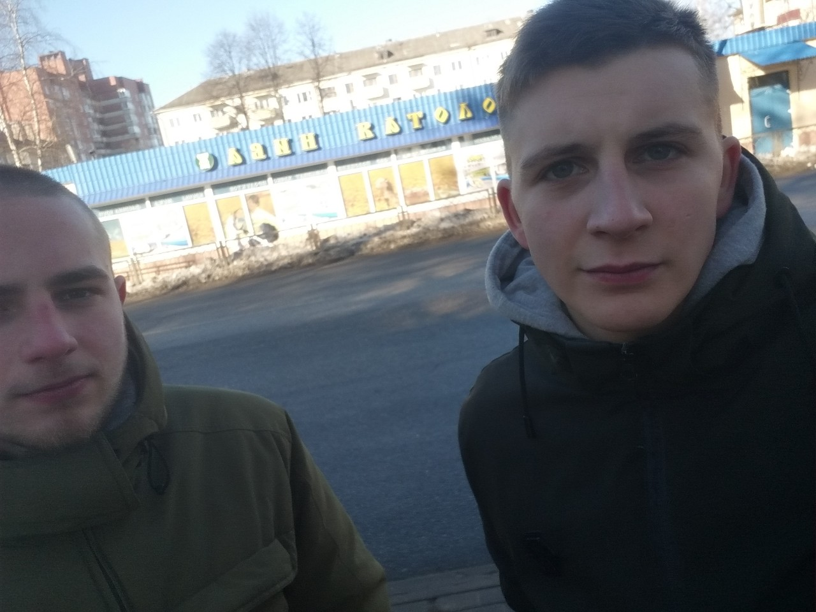
Историческая справка

Slide 9
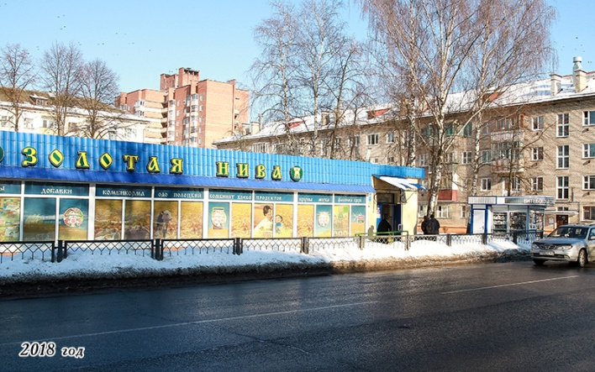
Первый промтоварный магазин (сейчас магазин «Золотая нива»)
К концу 1962 года был выполнен заказ Министерства торговли БССР: приемка продовольственного магазина на 8 торговых мест. Одноэтажное здание с небольшим подвалом, расположенное при открытии по адресу: Молодежная, 1 С не меньшим воодушевлением первостроители встретили новость об открытии первого промтоварного магазина. Здесь был неплохой выбор тканей. О таком подарке мечтали многие женщины. Труженицы дни напролет проводили в мешковатой робе, телогрейках, кирзовых или резиновых сапогах. Разве могли они равнодушно пройти мимо уличных витрин и хотя бы мысленно не примерить обновки?
Карта

Slide 10
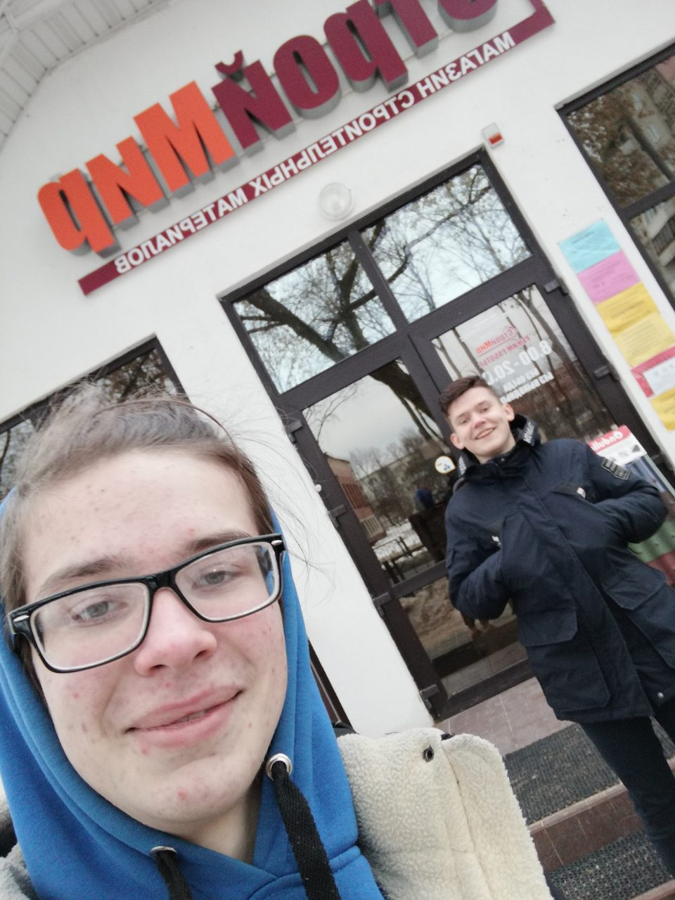
Историческая справка

Slide 11
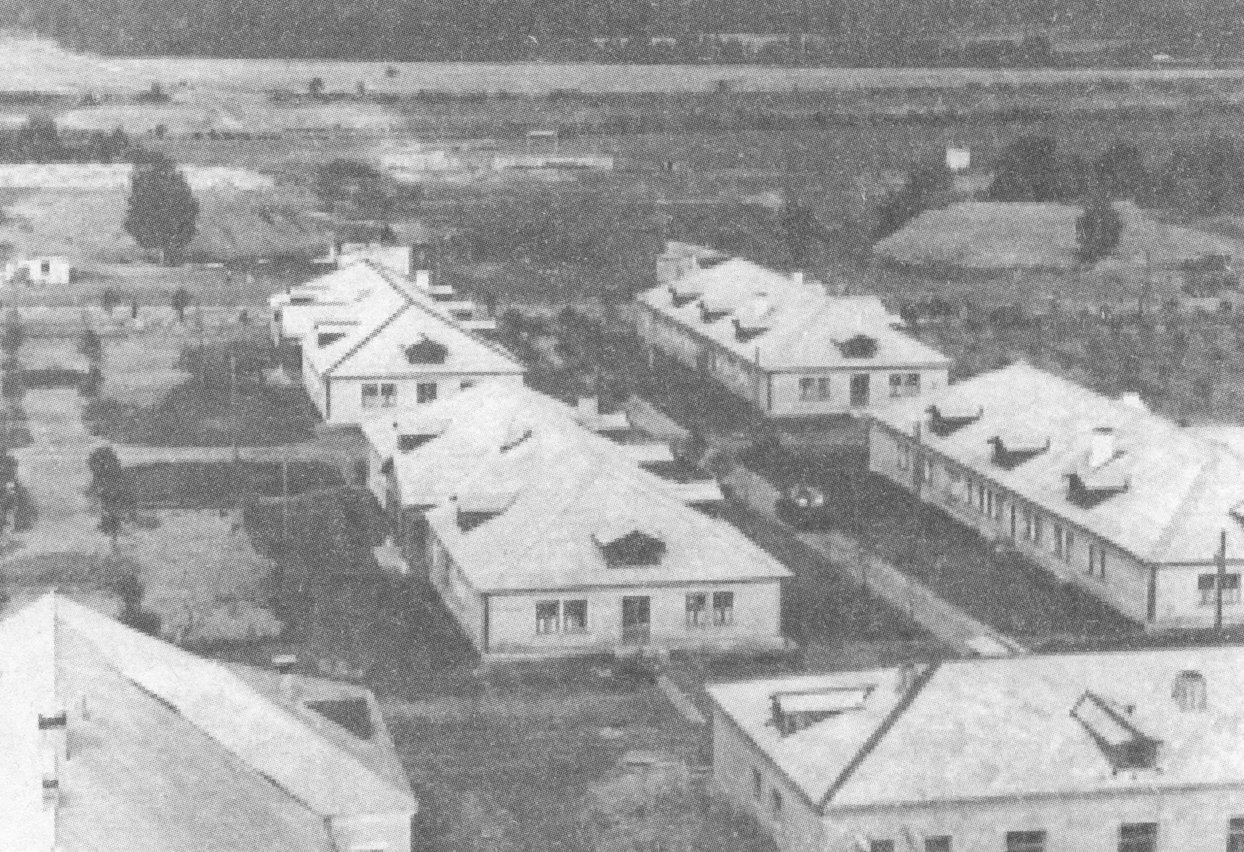
Первые общежития
Накануне 41-й годовщины Октябрьской революции была одержана первая победа: сданы в эксплуатацию 8 общежитий на 70 мест каждое. В комнатах, рассчитанных на четверых, было тесновато. В них заселялись, как минимум, пять человек. Тем не менее для молодых рабочих это были светлые времена. Им было с чем сравнивать. На первых порах трудовой десант ютился у местных сельчан. Ночевать рабочим приходилось за арендную плату в деревянных избах или на сеновале, где другой раз устраивались на ночлег по 10-12 человек. Быстровозводимые общежития избавили первостроителей от множества неудобств. Улучшение жилищных и бытовых условий вселяло в них новые силы, облегчало решение различных социальных и общественно-политических задач.
До наших дней сохранилась лишь 2 здания. Одно из них изменилось практически до неузнаваемости, в одном из них сегодня соседствуют ветлечебница и торговые точки по продаже стройматериалов.
Карта

Slide 12
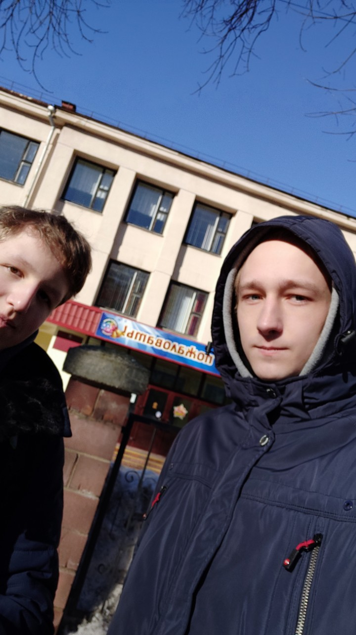
Историческая справка

Slide 13
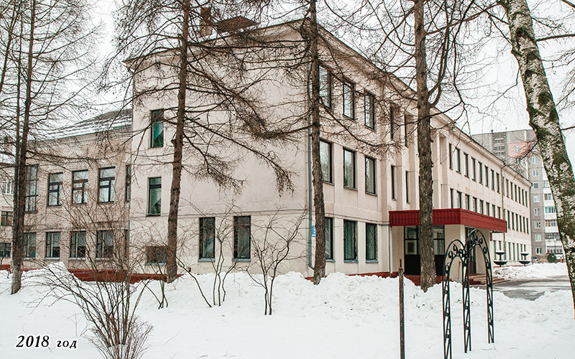
ПЕРВАЯ ШКОЛА
Средняя школа №1 практически ровесник Новополоцка. Датой рождения школы считается 7 сентября 1959 года, когда здесь прозвучал первый звонок. За два дня до этого события трехэтажное здание школы, рассчитанное по проекту на 520 учащихся, сдали в эксплуатацию. Это было первое учебное учреждение «Нефтестроя», которое в то время называлось СШ № 10 г. Полоцка.
За парты сели 220 учеников. Среди них было много детей из таких окрестных деревень, как Слобода, Середома, Плаксы, Подкастельцы, Новый Двор, Банонь, Залюхово, Шнитки, Ропно, Коптево, Гвоздово, Охотница (деревни, которые будут снесены под строительство города). Их наставниками стали 18 педагогов. Вместе с ребятами учителя немало потрудились над благоустройством прилегающей к школе территории, высадили первые деревья и кустарники. В июне 1961 года 11 учащихся получили первые аттестаты о среднем образовании.
Первым директором был назначен Лев Иванович Бронский.
Карта

Slide 14
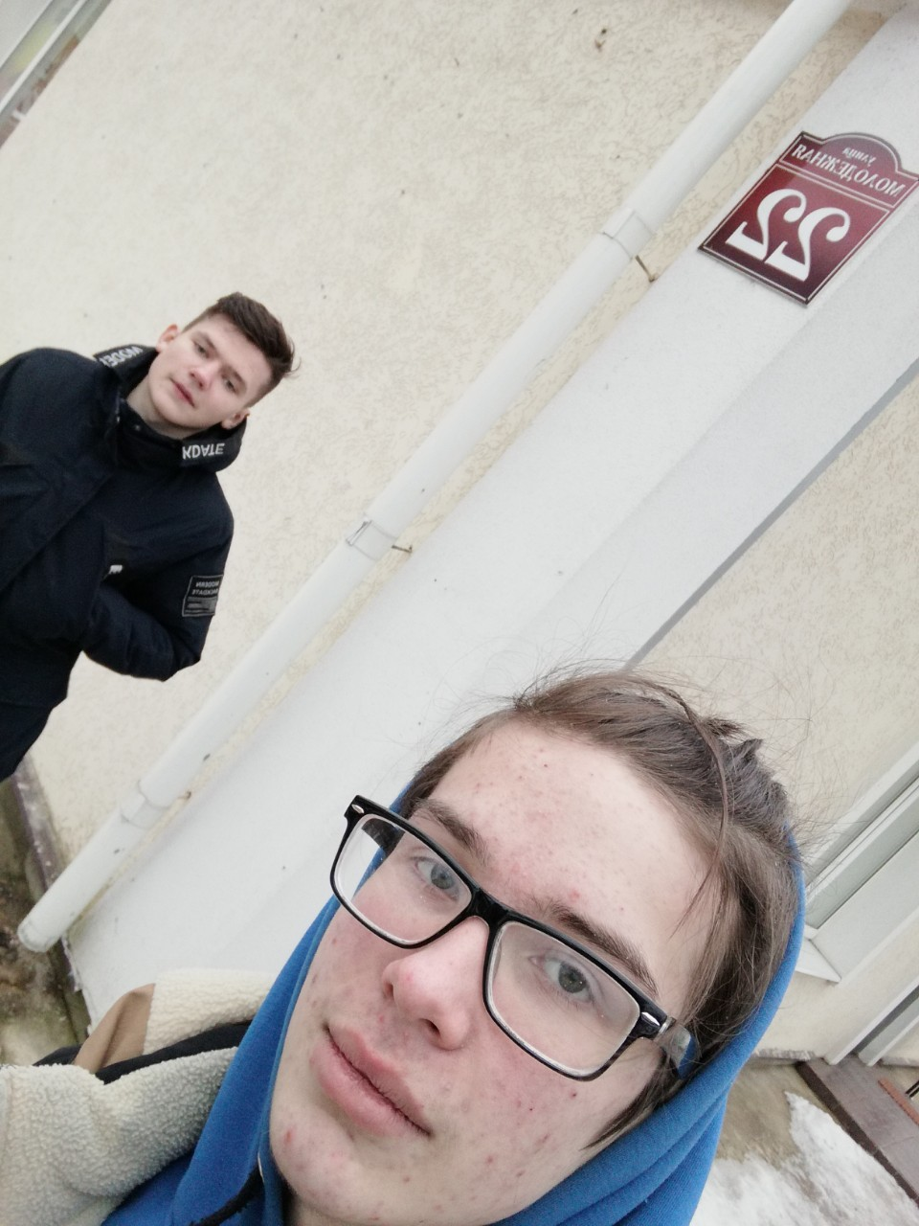
Историческая справка

Slide 15
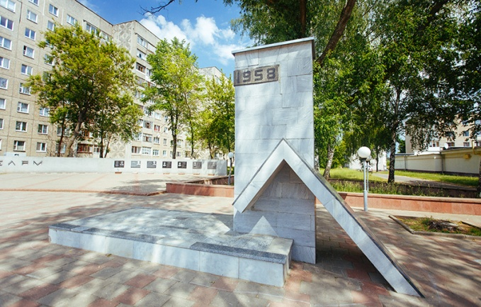
МЕМОРИАЛЬНЫЙ КОМПЛЕКС «ПЕРВАЯ ПАЛАТКА»
Согласно постановлению Совета Министров СССР от 09 июля 1954 года, недалеко от г.Полоцка в 1958 году 7 июня началось строительство первенца белорусской нефтехимии – полоцкого нефтеперерабатывающего завода (сейчас ОАО «Нафтан»). 7 июля 1958 не левом берегу Западной Двины возле деревни Слобода высадился первый отряд строителей-энтузиастов, посланников всех республик СССР. Здесь, как из-под земли, вырос палаточный городок. Сейчас на его месте построен мемориальный комплекс (ул.Молодежная, около д.№ 5), установленный в 1968 году, реконструированный в 1973 и 2002 годах. Авторы: А.Т.Коротков, В.М.Лукьянов, М.М. Шлеймович.
В состав комплекса входят мемориальные доски в честь почетных новополочан.
Одна из составляющих комплекса – скромный памятник, в котором угадываются очертания палатки. Это дань уважения трудовому подвигу, совершенному первостроителями во имя нашего города. Память о судьбах, которые стали частью летописи Новополоцка. Поклон невероятному энтузиазму, целеустремленности, профессионализму и жизнелюбию людей труда.
Карта

Slide 16
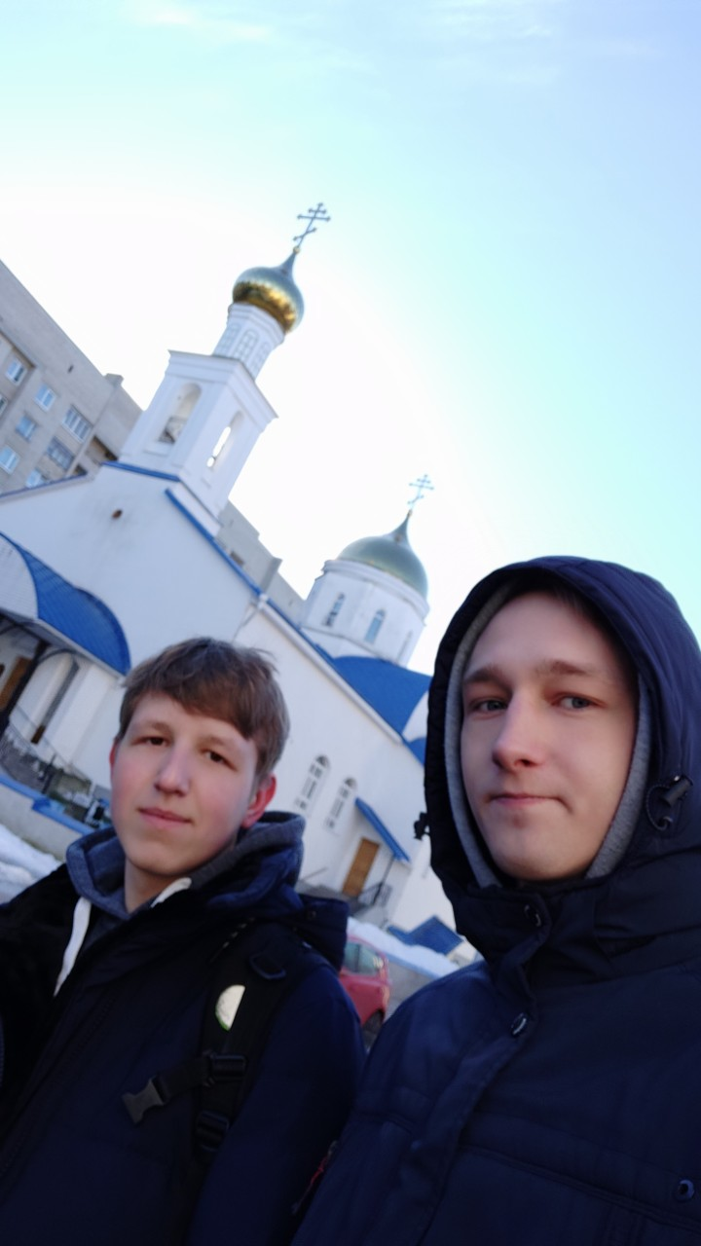
Историческая справка

Slide 17
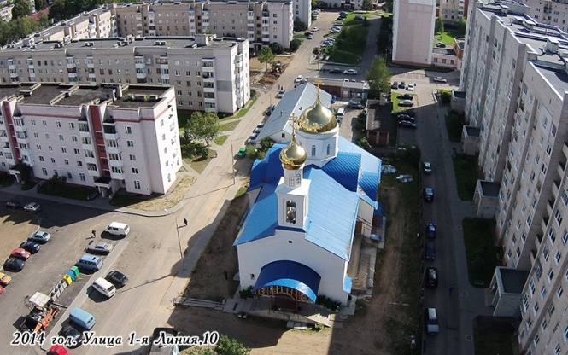
Улица 1-я Линия, 10
Водоснабжение – один из важнейших элементов комфорта, без которого трудно представить жизнь города. В 1958 году, начиная с 18 сентября, все участники стройки следили за строительством первой водонапорной башни Пионерного городка. Она поднялась на высоту 26 метров. Башня была введена в эксплуатацию в начале 1959 года.
Сегодня на месте сборно-щитовых общежитий выросли многоэтажки, а рядом с ними, там, где стояла водонапорная башня, – православный храм в честь иконы Божией Матери «Нечаянная Радость». Проектирование церкви начиналось еще в девяностых. 3 сентября 2008 года на стройплощадке был вбит первый колышек. 16 февраля 2012-го в честь окончания основного этапа строительства первого большого храма в Новополоцке архиепископ Полоцкий и Глубокский Феодосий провел в стенах новой святыни богослужение.
Карта

Slide 18
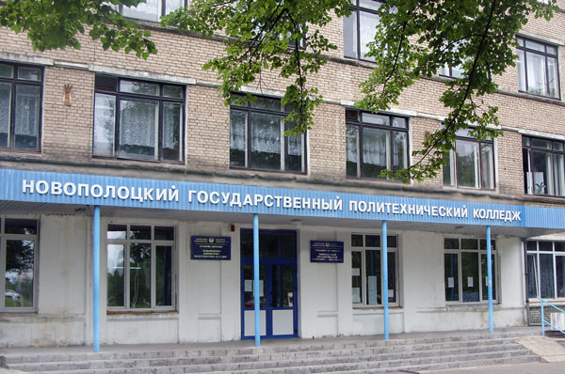
Карта

